Slide 1
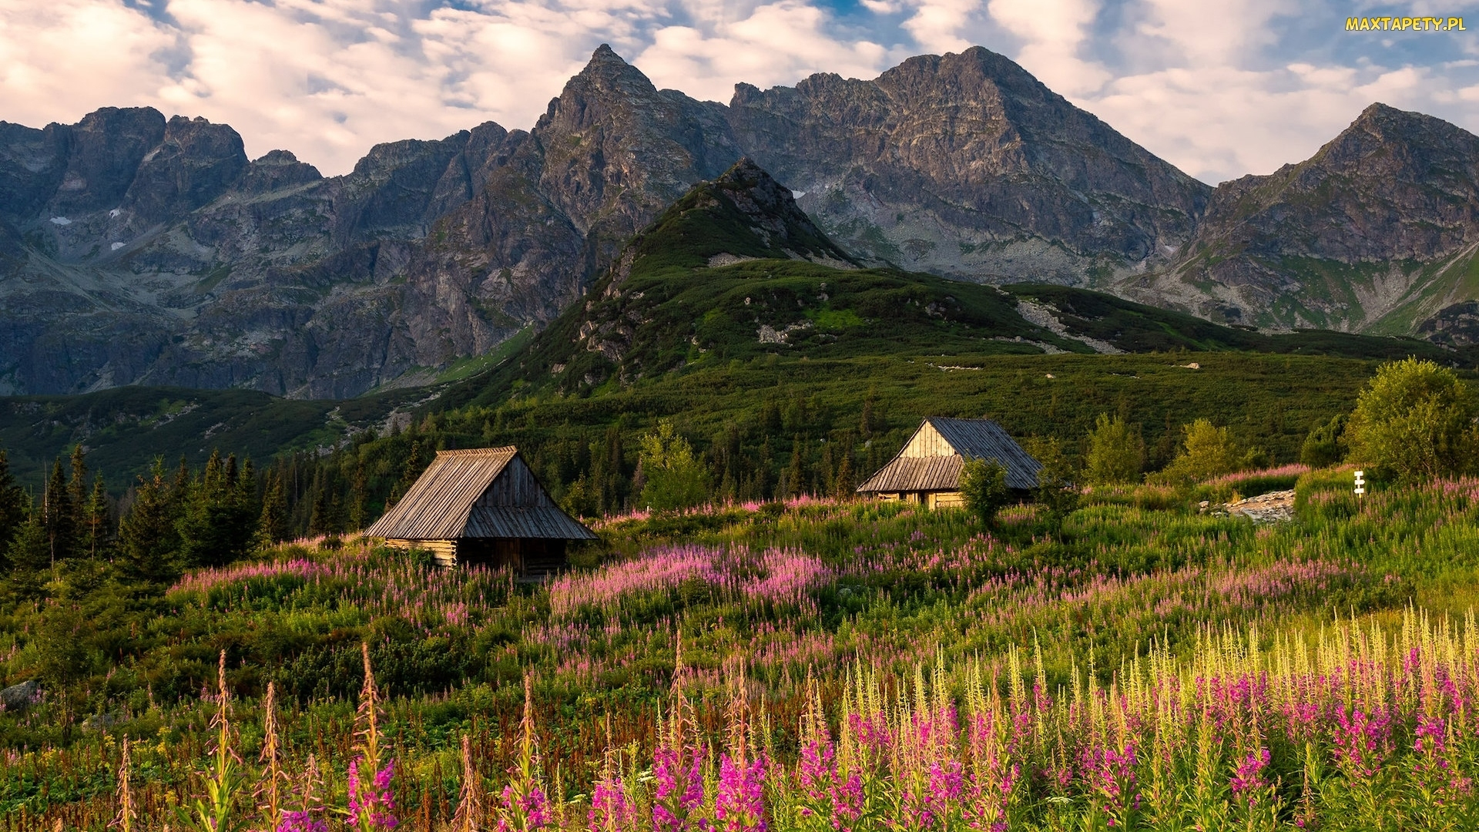
JĘZYK POLSKI
Poprawna polszczyzna

Slide 2
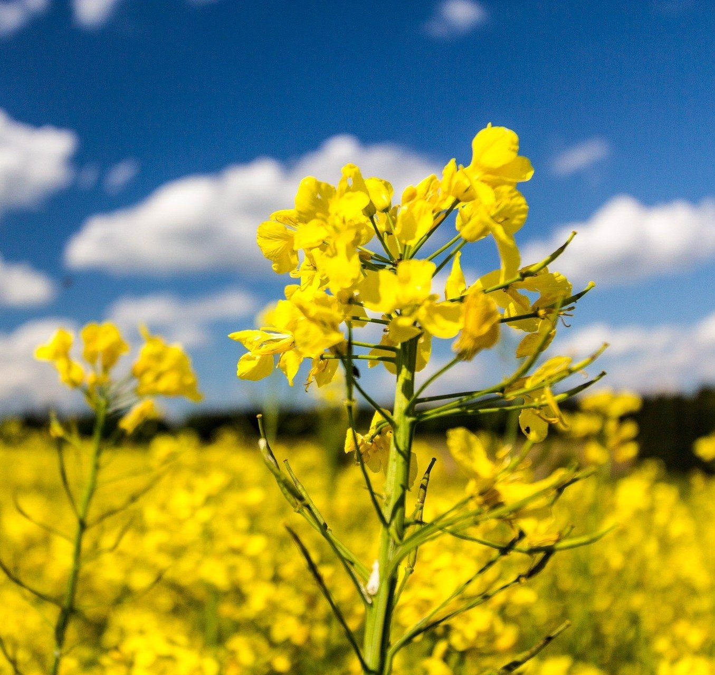
Łamańce językowe
Wyrewolwerowany rewolwerowiec wyrewolwerował swój nie wyrewolwerowany rewolwer.
Chłop pcha pchłę, pchłę pcha chłop.
Z rozentuzjazmowanego tłumu wyindywidualizował się niezidentyfikowany prestidigitator, który wyimaginował sobie samounicestwienie.
Matka tka tak, jak tkaczka tka, a tkaczka tka tak jak matka tka!
Głaszcz jeźdźcze rżącego źrebca!
Przez przemyską pszenicę przeszła przemycona przez przaśną przełęcz przeorysza przedniego zakonu.

Slide 3
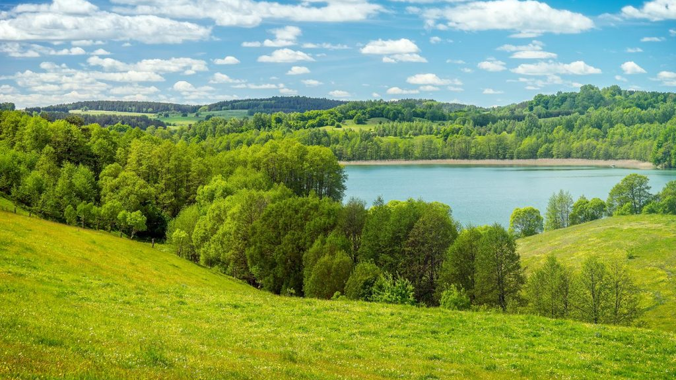
Najczęściej popełniane błędy
ŹLE DOBRZE
napewno – na pewno
na prawdę - naprawdę
wogule – w ogóle
nacodzień - na co dzień
wziąść - wziąć poszłem - poszedłem
dziecią - dzieciom

Slide 4
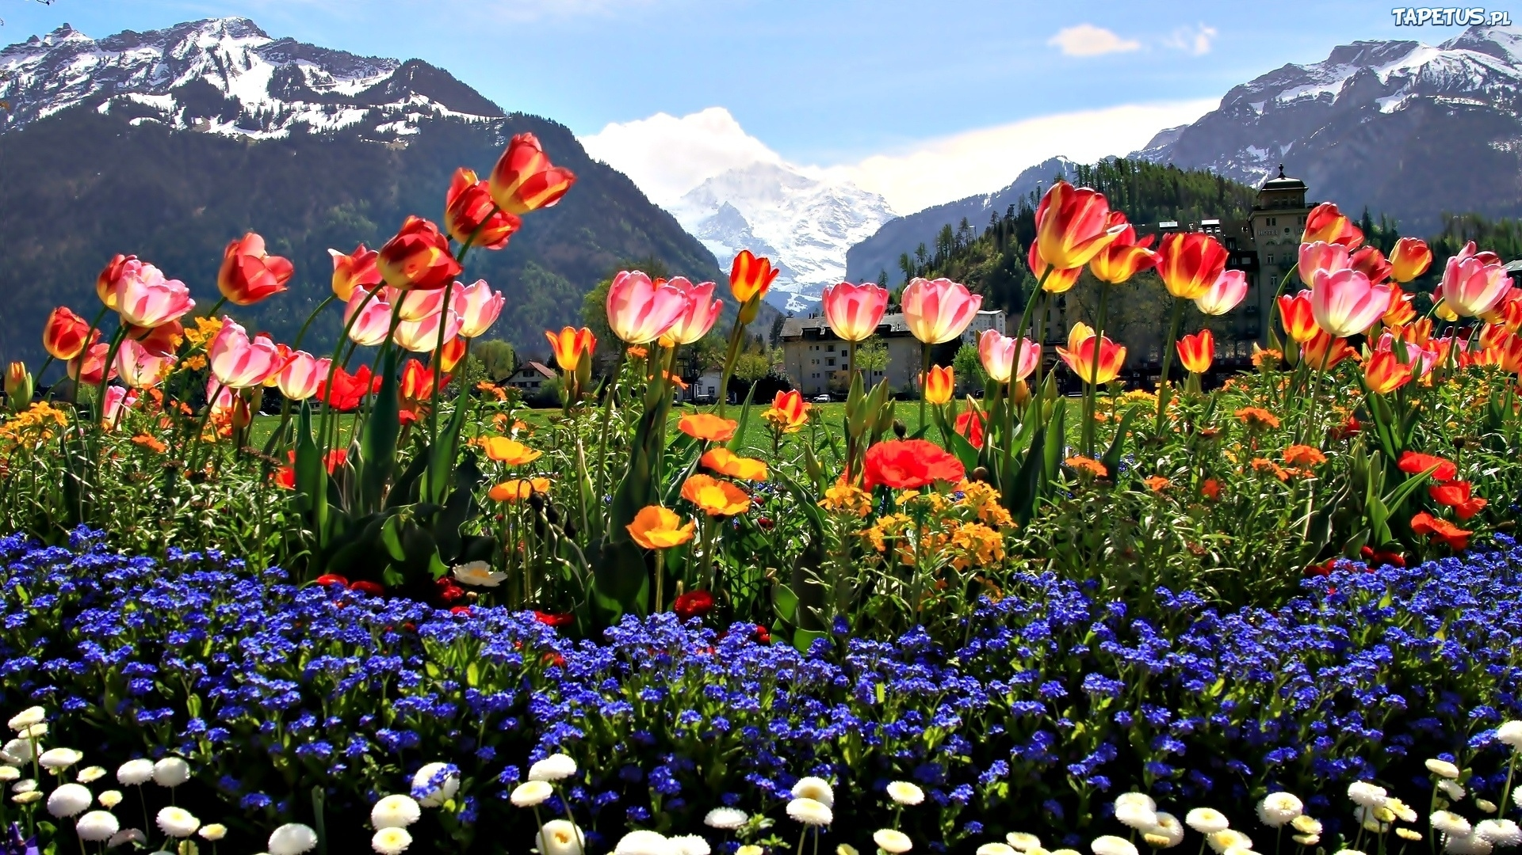
Wyjątki
bukszpan gżegżółka kształt kszyk (nazwa ptaka) piegża (nazwa ptaka) pszczoła Pszczyna pszenica zakuwka wsuwka skuwka

Slide 5
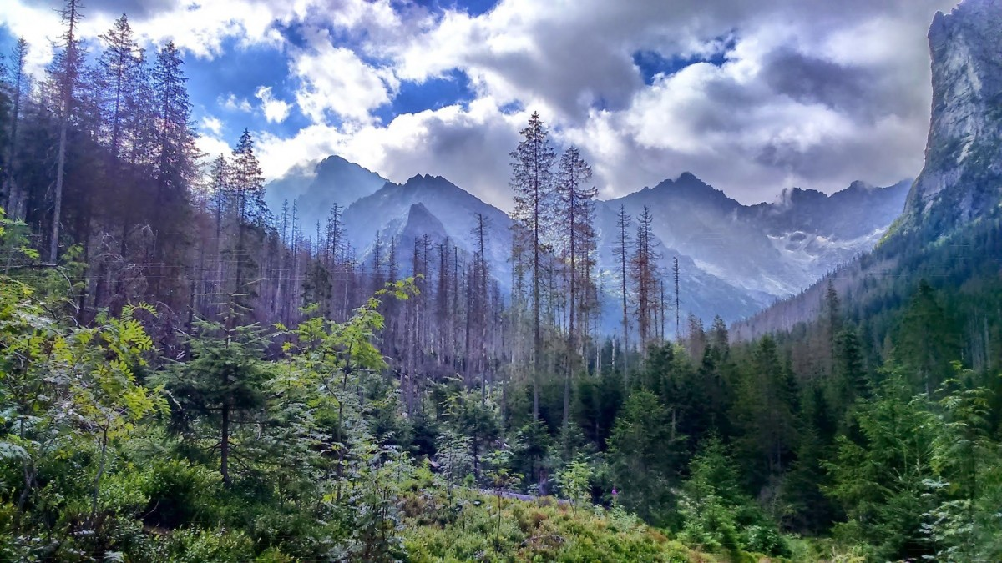
Archaizmy
waćpan – dawny zwrot grzecznościowy (skrót od „waszmość pan”)
powała – sufit, pułap
mospan – dawny zwrot grzecznościowy (odpowiada dzisiejszemu „pan”)
inszy – inni
mię – mnie
azali – podobno, może lub (drugie znaczenie) czy, np. „azali ona poszła dobrą drogą?”
tedy – spójnik przyłączający zdanie, które przedstawia informację wynikającą ze zdania poprzedzającego;
onegdaj – wczoraj, dawniej, kiedyś;
krom – z wyjątkiem, oprócz, wbrew czemuś, bez czegoś.

Slide 6
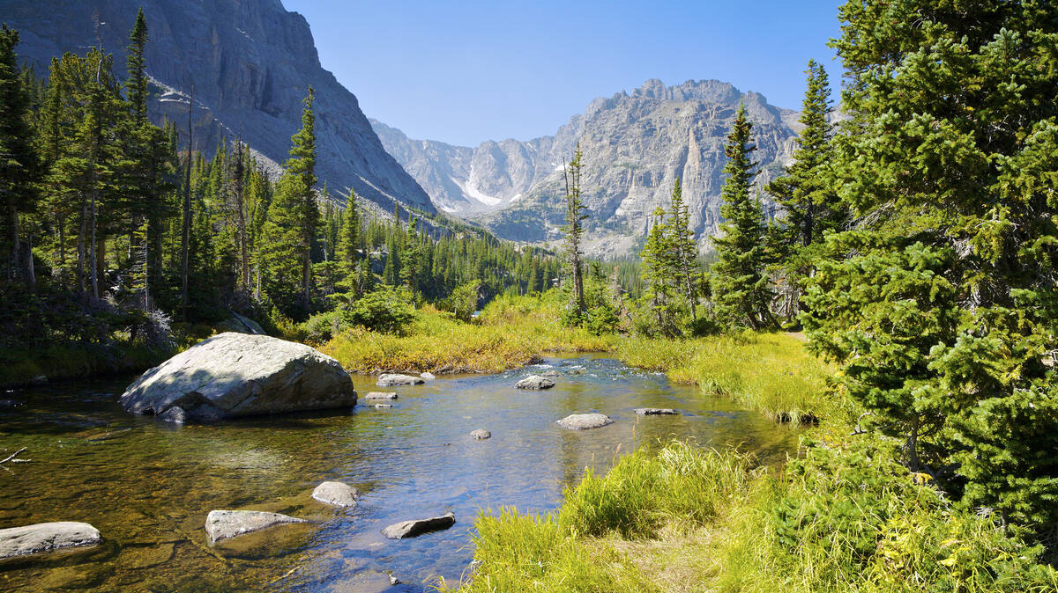
Neologizmy
ludożercy supergwiazda betoniarka jadłodajnia odrzutowiec przeglądarka wylęgarnia korek rekin finansowy
internet
mikrofalówka spray burza mózgów kalkulator wykuć na blachę laser ogólniak wieżowiec

Slide 7
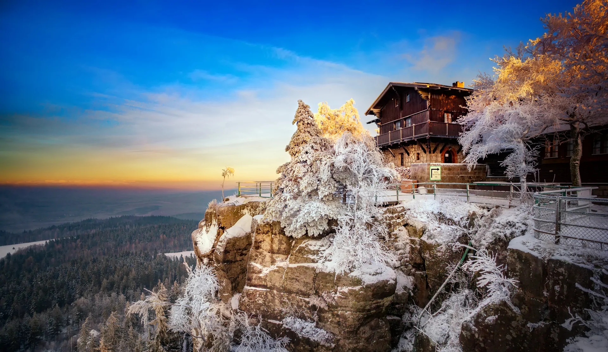
Koniec
Dziękujemy za uwagę
Maja Tartanus Wiktoria Krawczyk

